Slide 1
LAB02_312651057 吳鴻明

Slide 2
實驗目的

Slide 3
透過RTL coding實現24小時制的電子鐘，熟悉記憶元件D-Flip-Flop，以及如何將50MHZ的Clock降為1HZ，實現1秒步進的時鐘

Slide 4
實驗程式碼

Slide 5
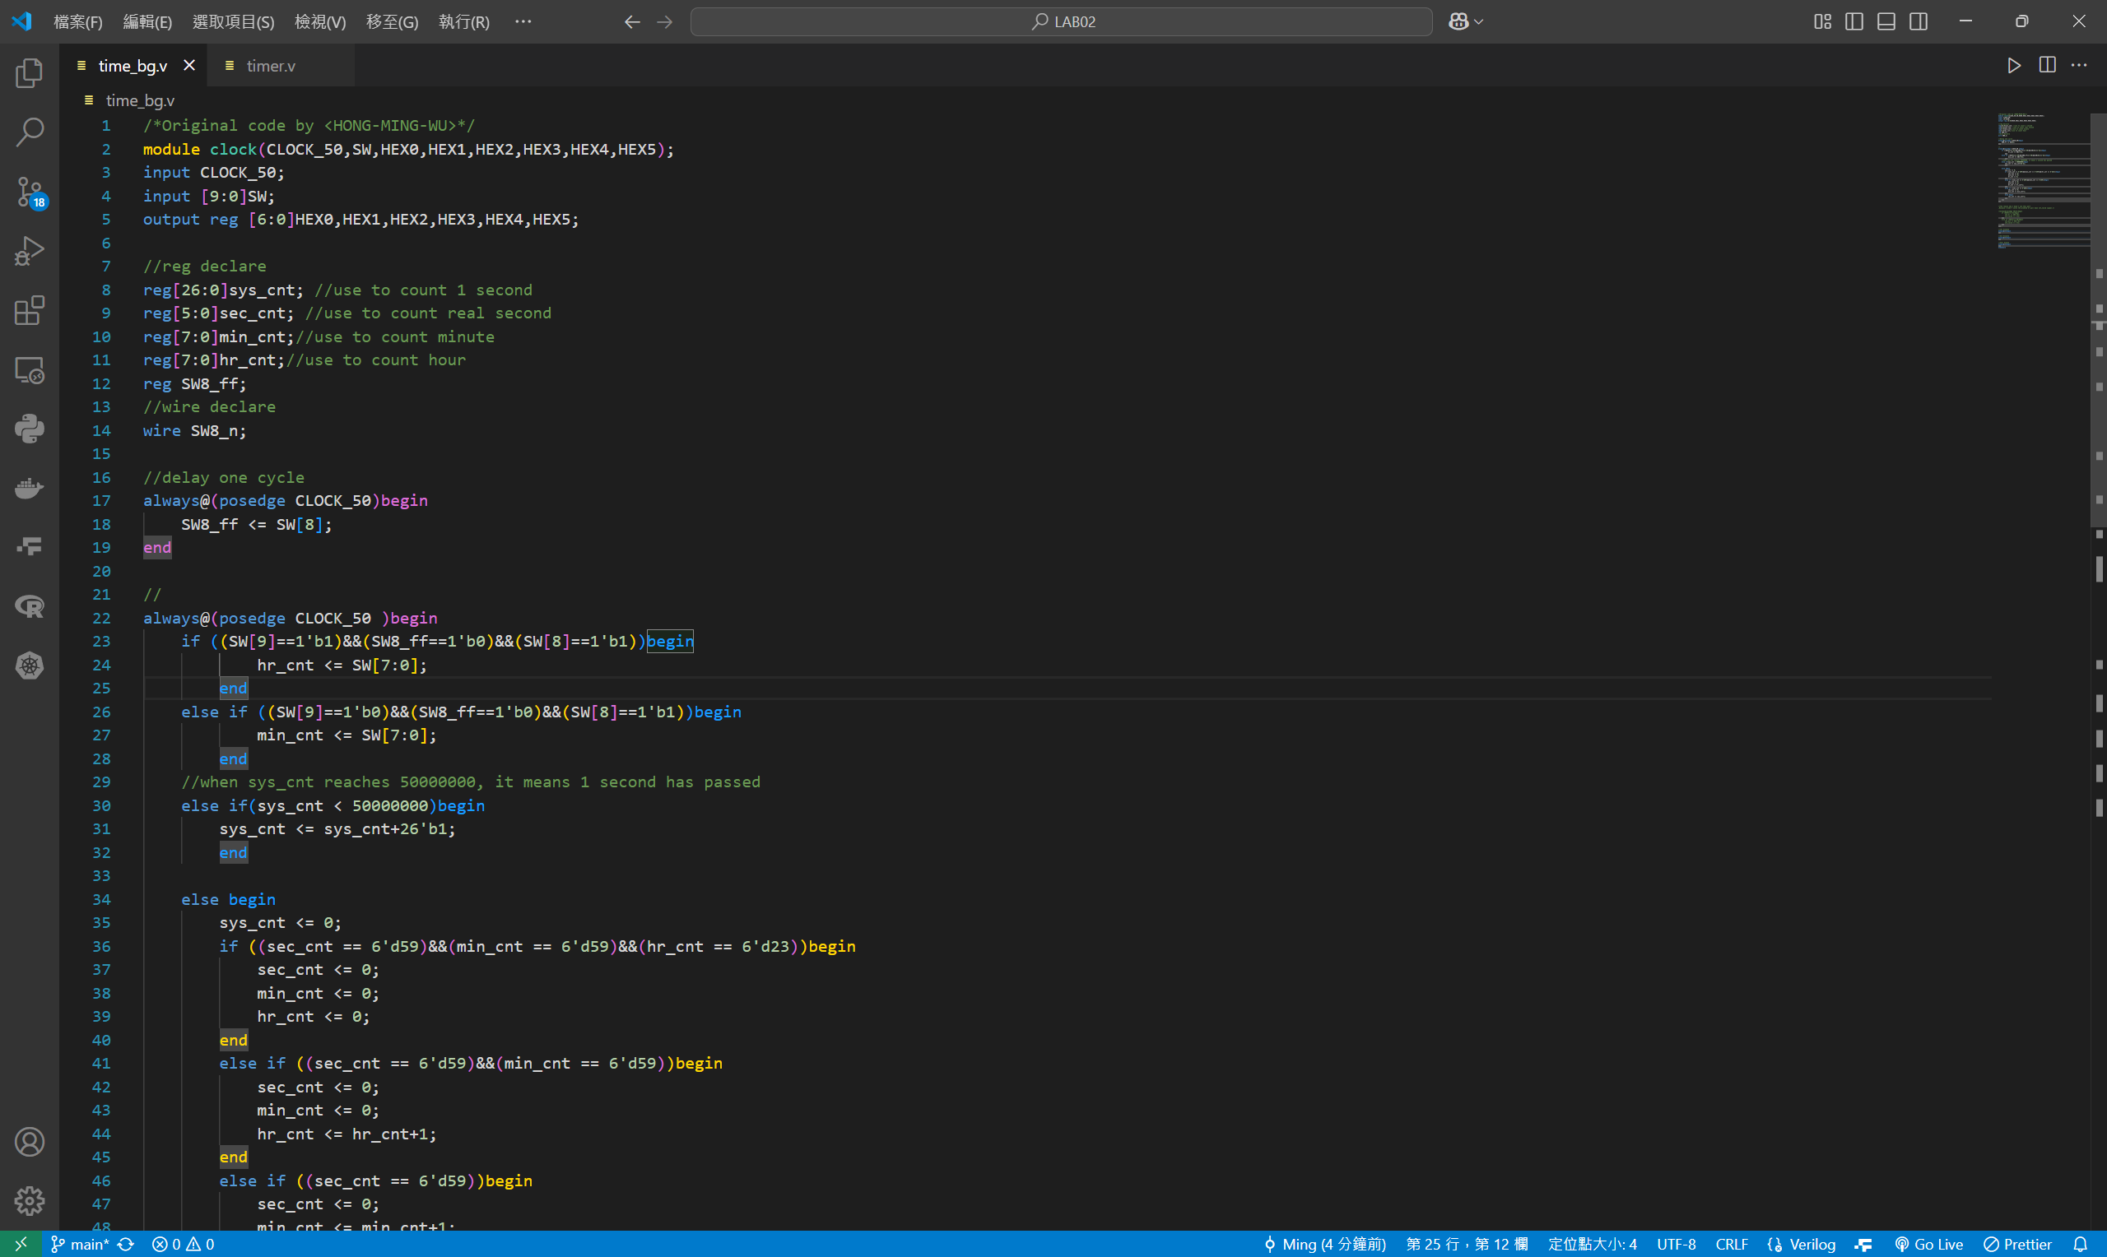

Slide 6
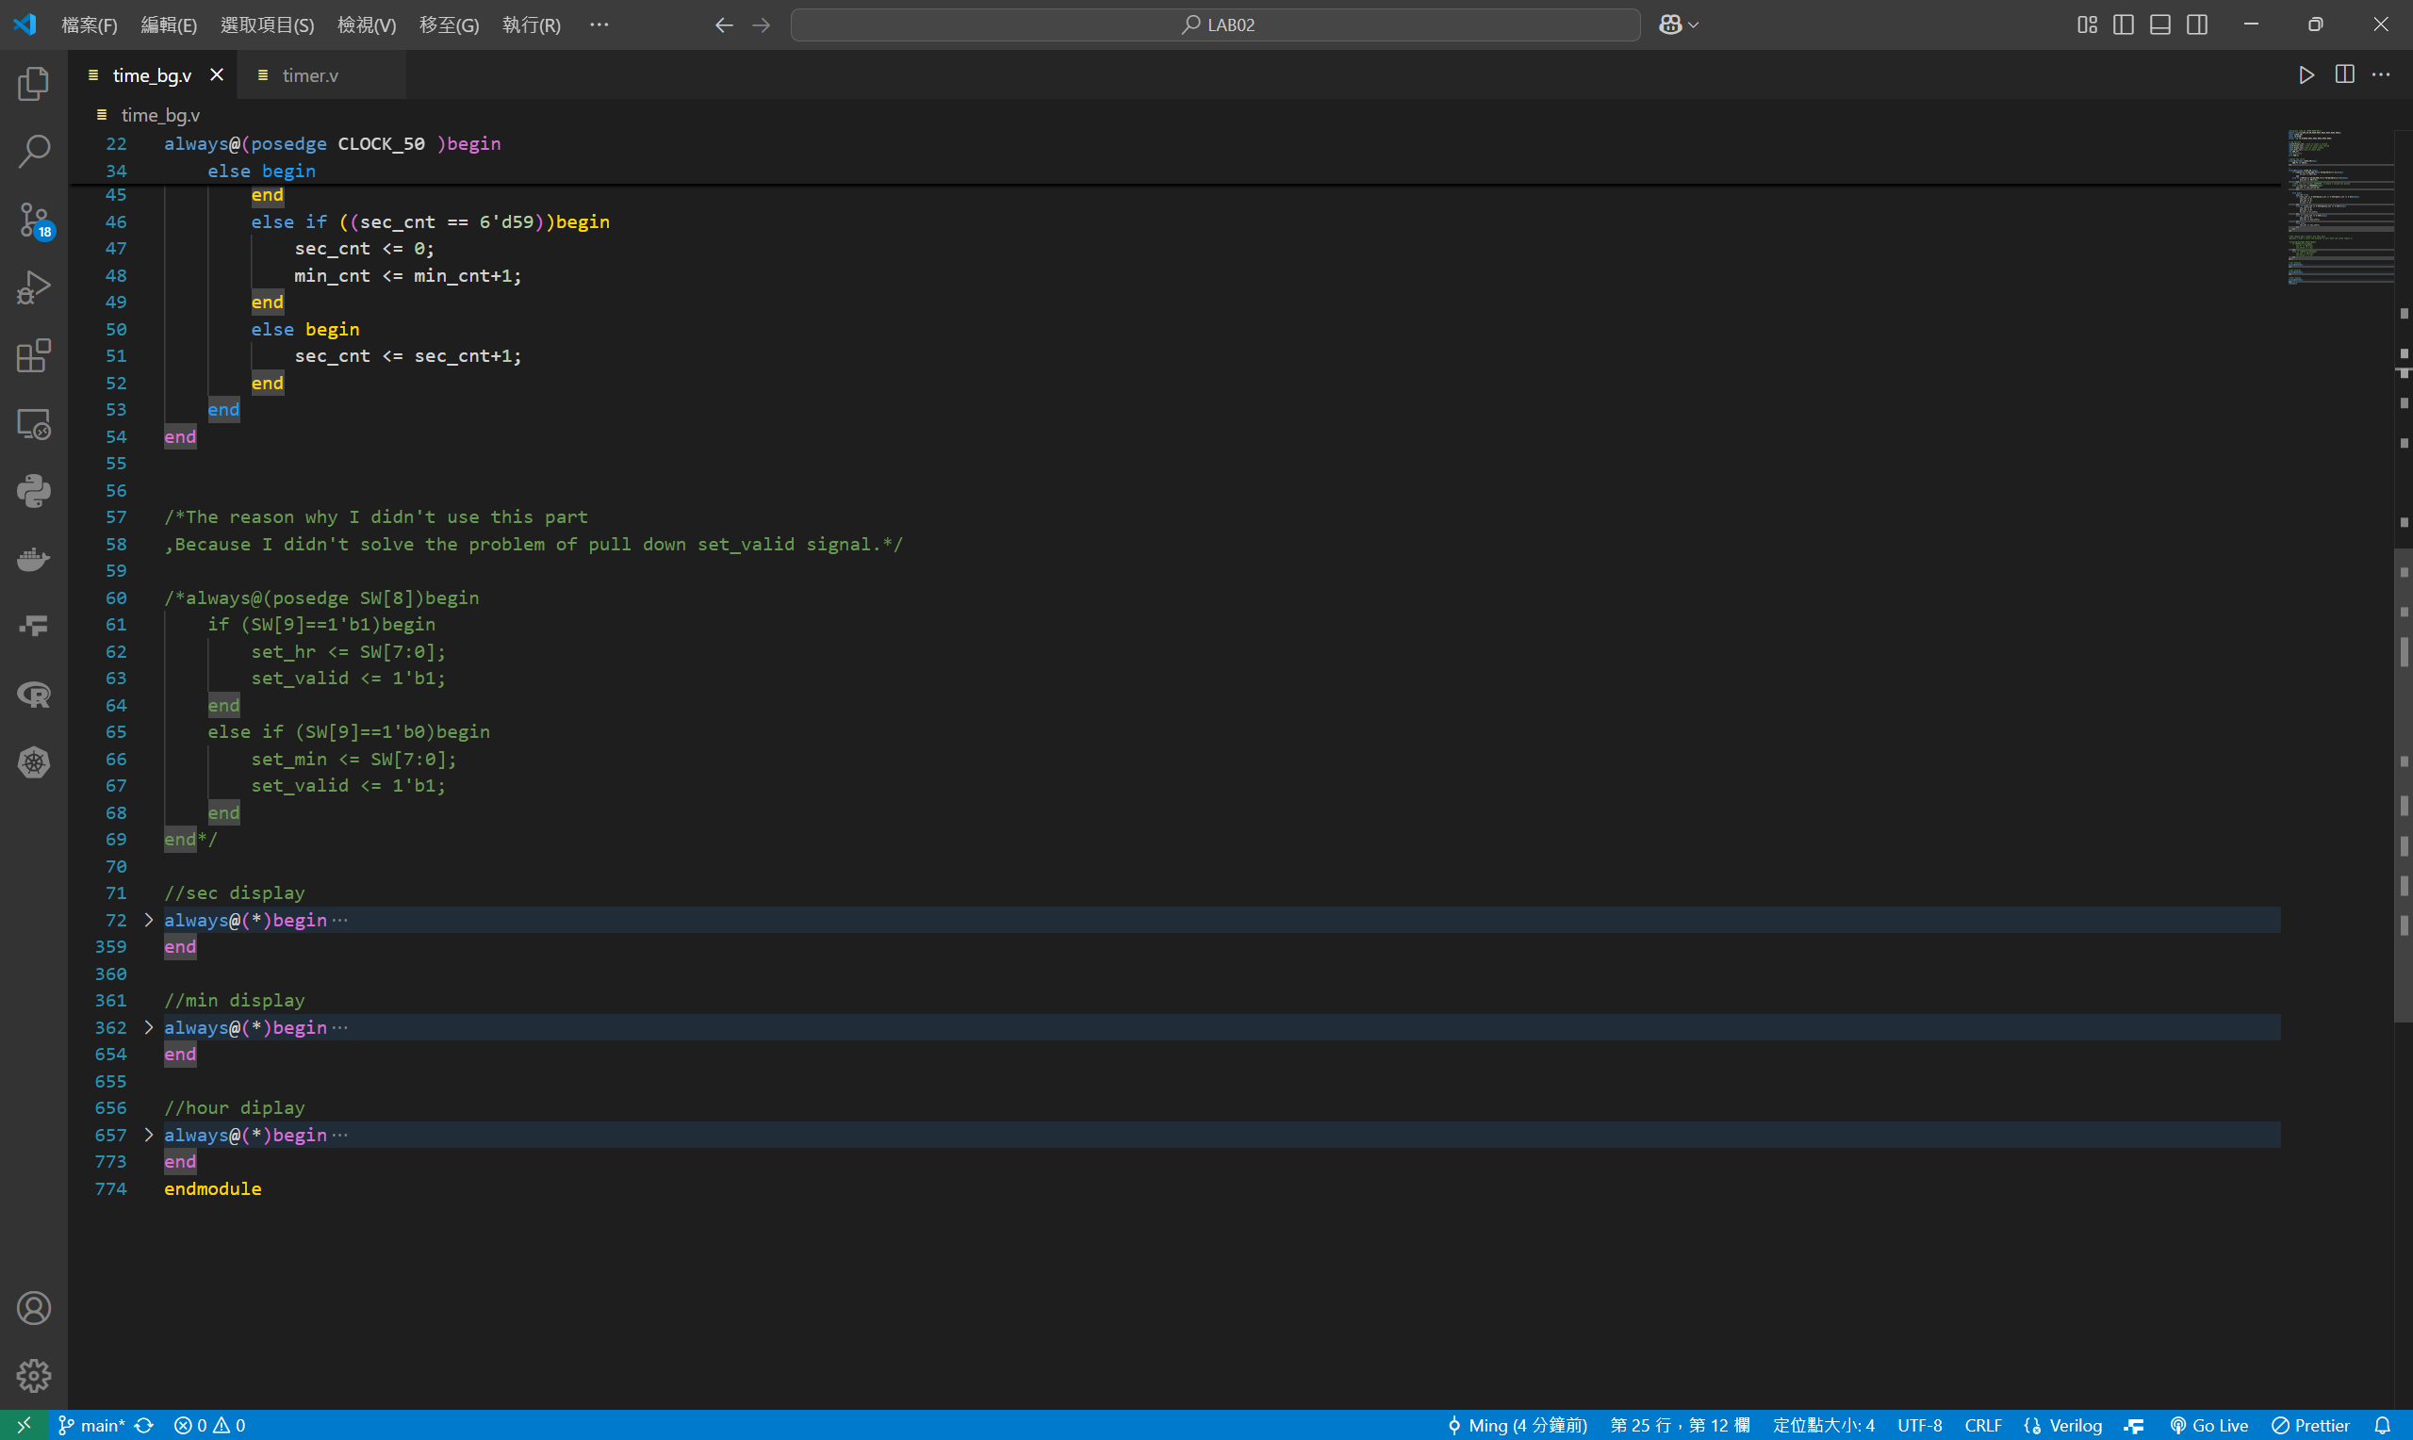

Slide 7
實驗結果照片

Slide 8
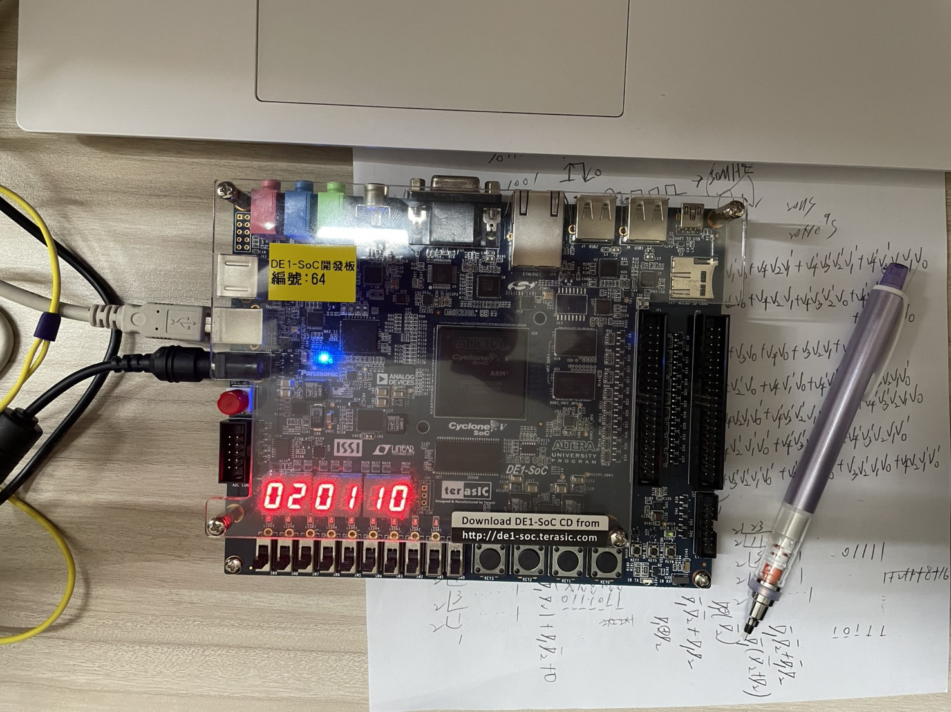
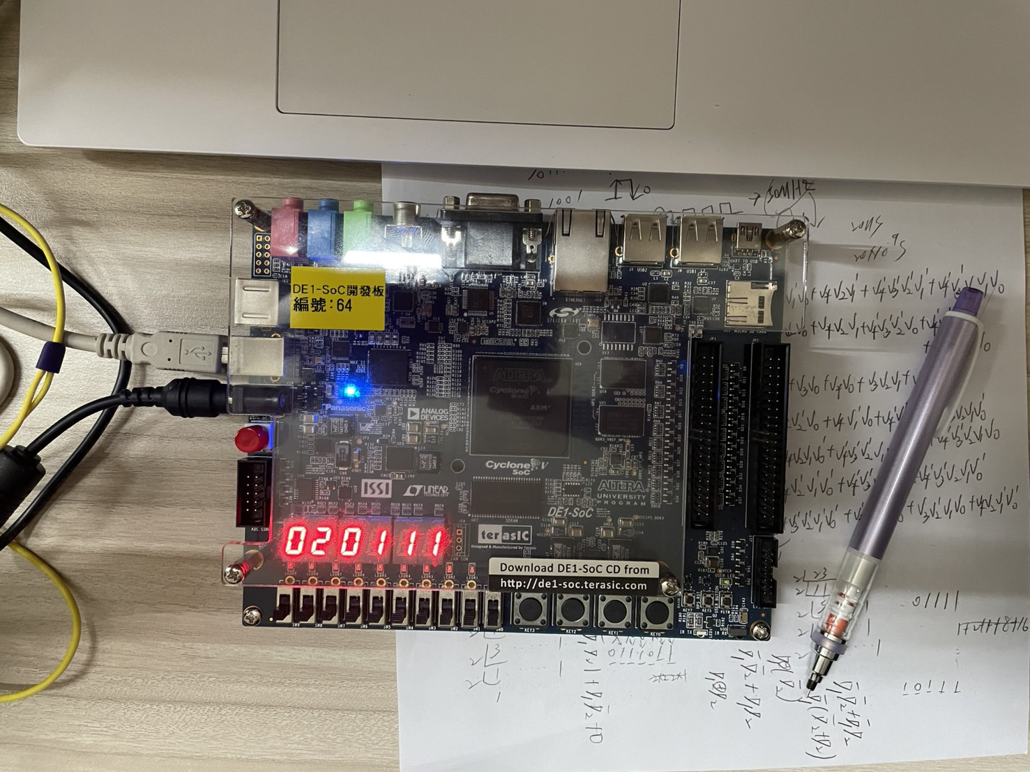

Slide 9
問題與討論

Slide 10
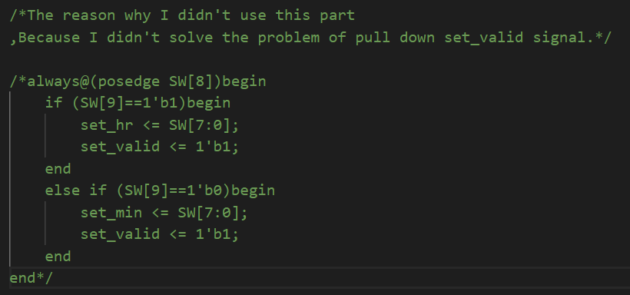
討論 : 針對本次LAB，比上次的難了一點，但還可以接受，主要原因是多了記憶元件，所以衍伸出了很多問題。
問題 : 左下圖是我在coding時遇到的問題，我如果設定小時與分鐘後，都會把set_valid設為1，但這就是問題點，如果我設為1，我就無法在always block裡面把他拉下來變0，也有可能是我沒想到，但最後還是換了一個寫法，如實驗程式碼那邊所張貼的。

